Slide 1



新青森
しんあおもり
奥津軽いまべつ
七戸十和田
Okutsugaru-Imabetsu
Shin-Aomori
Shichinohe-Towada
・

Slide 2


Slide 3
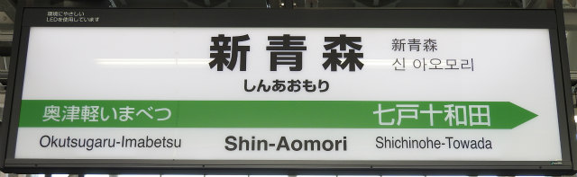
新青森
しんあおもり
奥津軽いまべつ
七戸十和田
Okutsugaru-Imabetsu
Shin-Aomori
Shichinohe-Towada

Slide 4
・

